Slide 1


МІНІСТЕРСТВО ОСВІТИ І НАУКИ УКРАЇНИ
ІВАНО-ФРАНКІВСЬКИЙ НАЦІОНАЛЬНИЙ ТЕХНІЧНИЙ УНІВЕРСИТЕТ НАФТИ І ГАЗУ
Інститут архітектури та будівництва "ІФНТУНГ-ДонНАБА"
Кафедра будівництва
БАКАЛАВРСЬКА РОБОТА
на тему: Станція технічного обслуговування на 50 автомобілів з гаражем у м. Івано-Франківськ
Виконав студент: Дідик Д.О.
Керівники: к.т.н., доцент
Фабрика Ю.М.
Івано-Франківськ – 2026

Slide 2
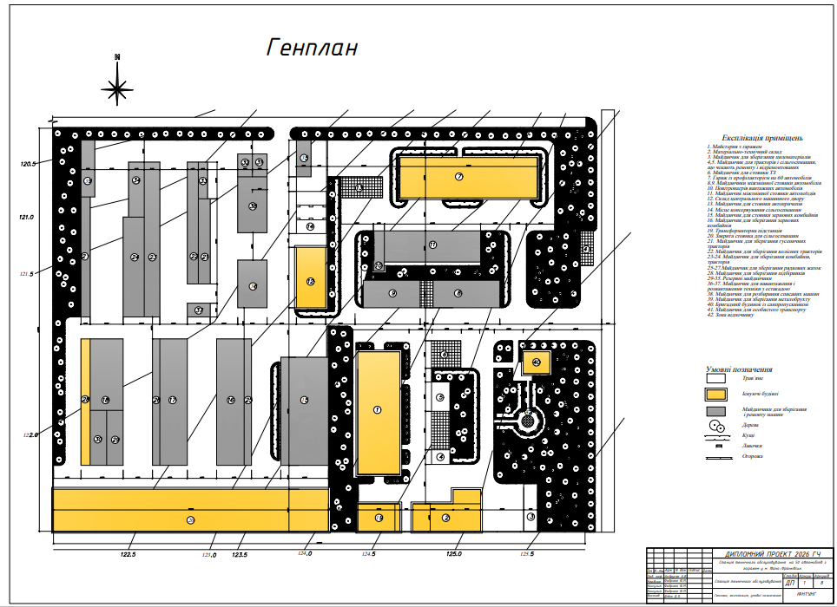

Slide 3
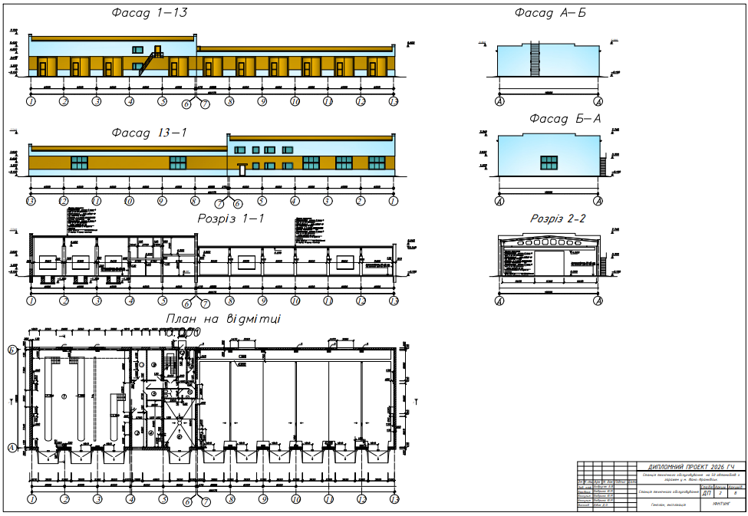

Slide 4
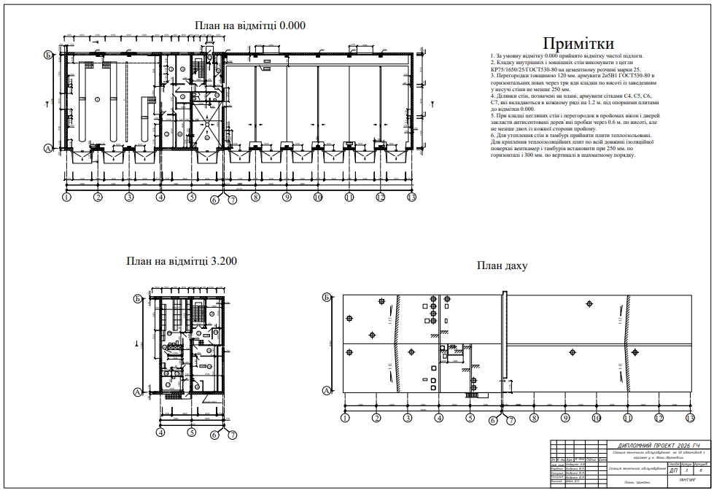

Slide 5
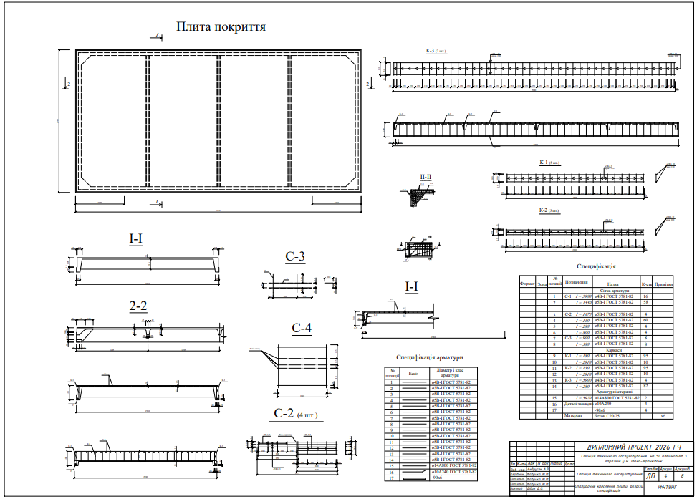

Slide 6
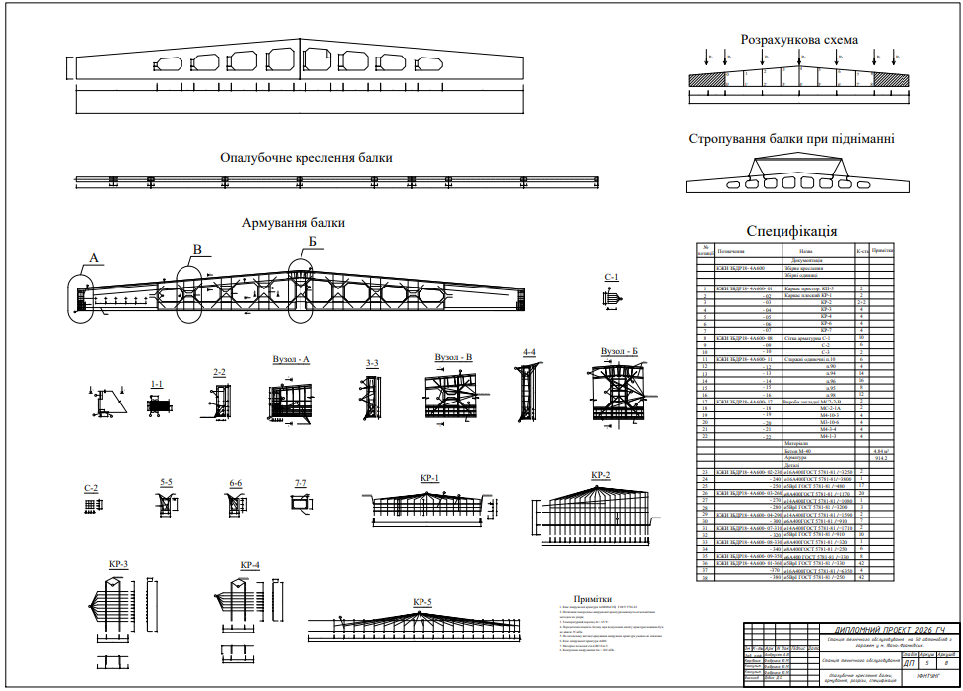

Slide 7
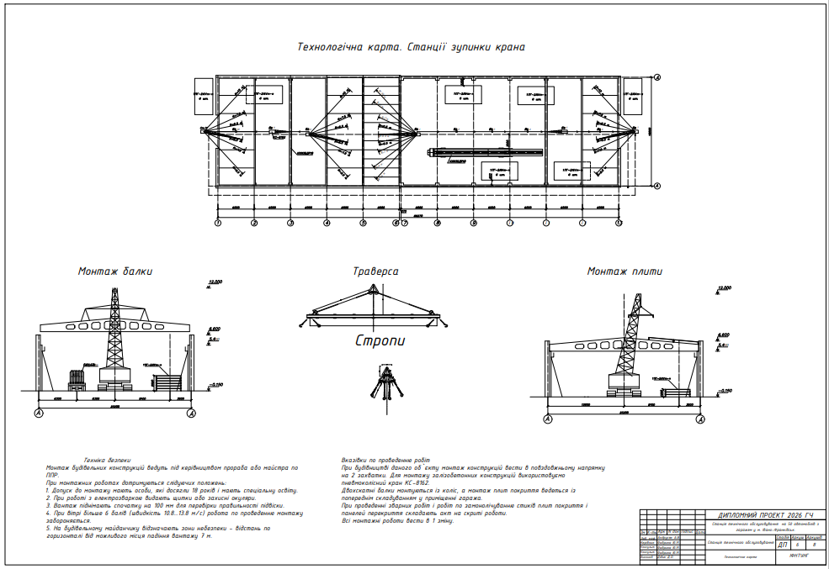

Slide 8
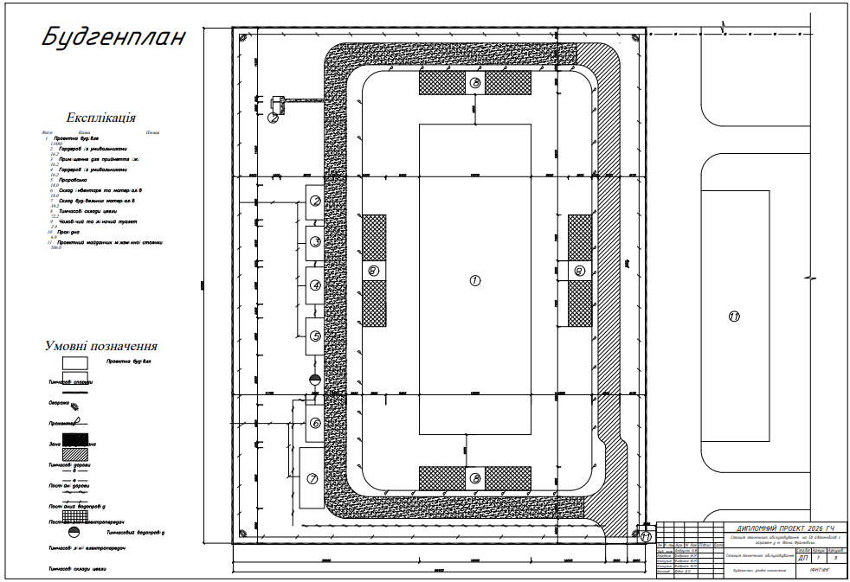

Slide 9
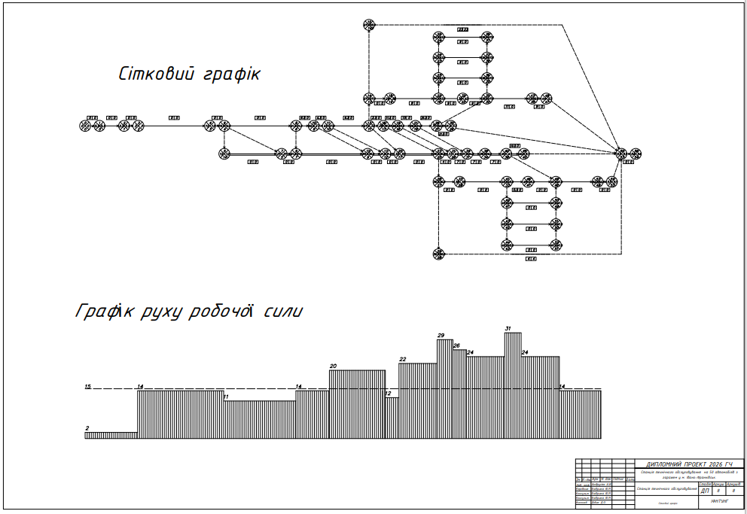

Slide 10


